Slide 1
«23 февраля – День защитника Отечества»
Открытое коррекционно-развивающее занятие с детьми ОВЗ старшей группы
Подготовила:
Педагог-психолог Тернавская С.А.

Slide 2
1. «Привет»
Встанем мы в кружочек дружно, Поздороваться нам нужно. Говорю тебе «Привет!» Улыбнись скорей в ответ.

Slide 3
Этот праздник очень важный
Отмечаем в феврале –
Праздник воинов отважных,
Праздник мира на земле!

Slide 4
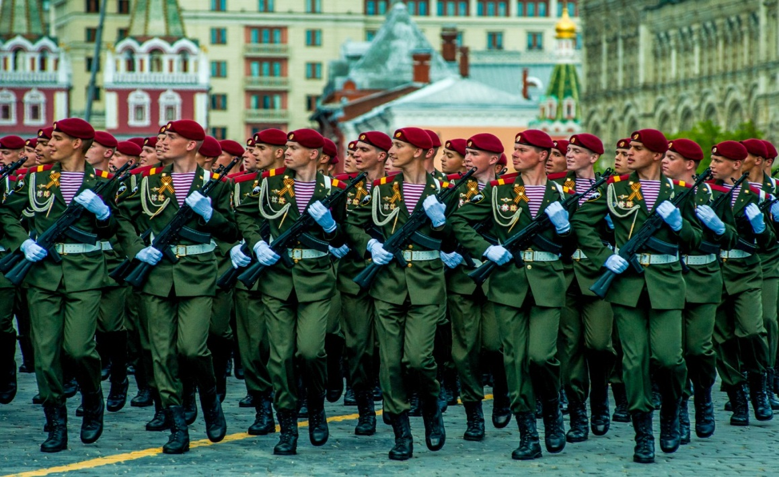
23 февраля наша страна отмечает праздник «День защитника Отечества». В этот день звучат поздравления, адресованные всем военным. В этот день во многих городах проходят торжественные парады.

Slide 5
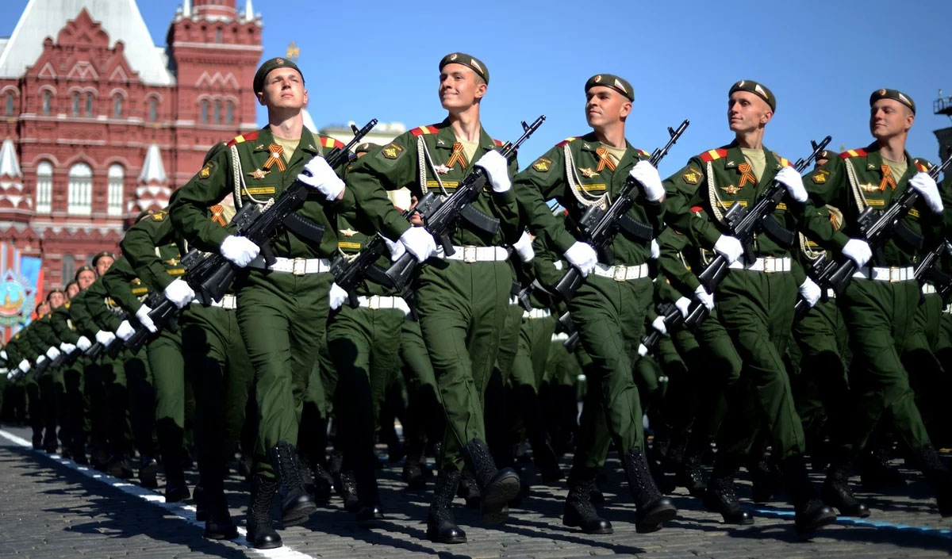

Slide 6
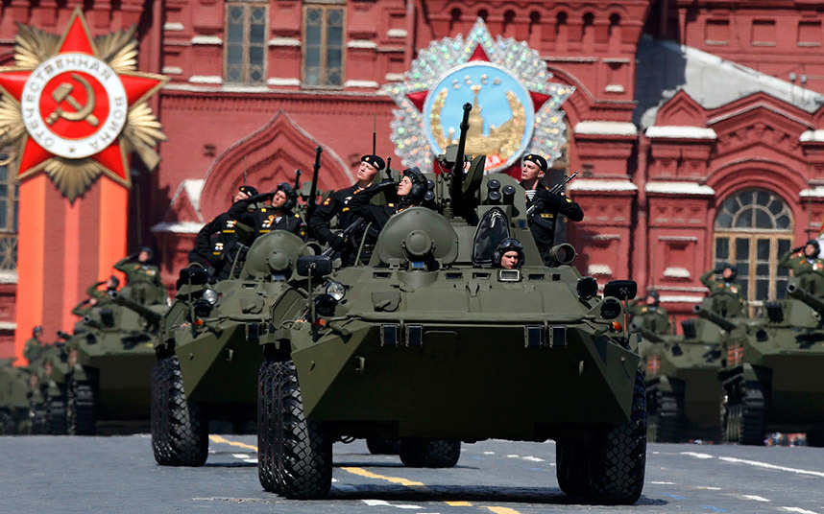

Slide 7
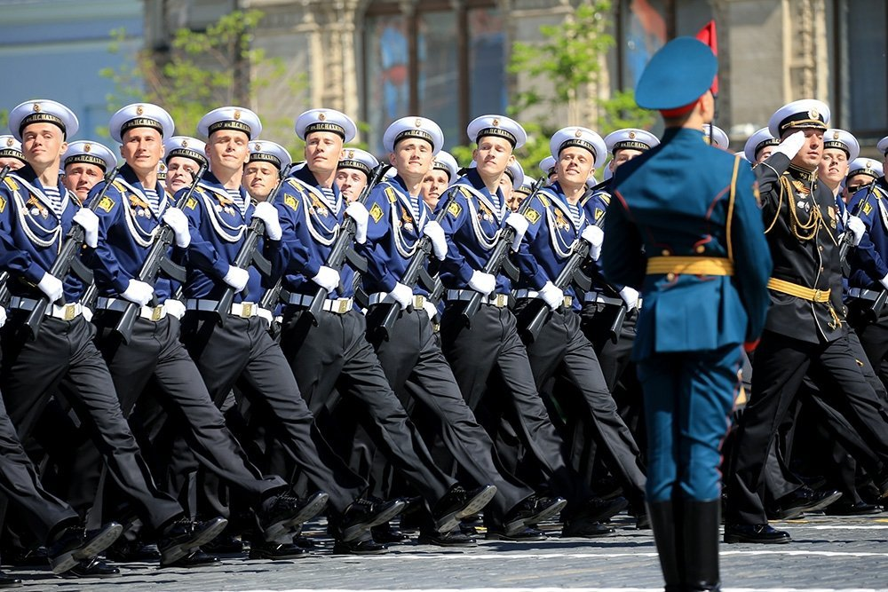

Slide 8
2. Зарядка
«Будь внимательным!»
Встали смирно, подтянулись. Руки вверх и потянулись.
Руки в стороны, вперед.
Приседаем и встаем,
Пол руками достаем.
И на месте мы шагаем,
Ноги выше поднимаем.
Дети, стой! Раз, два!

Slide 9
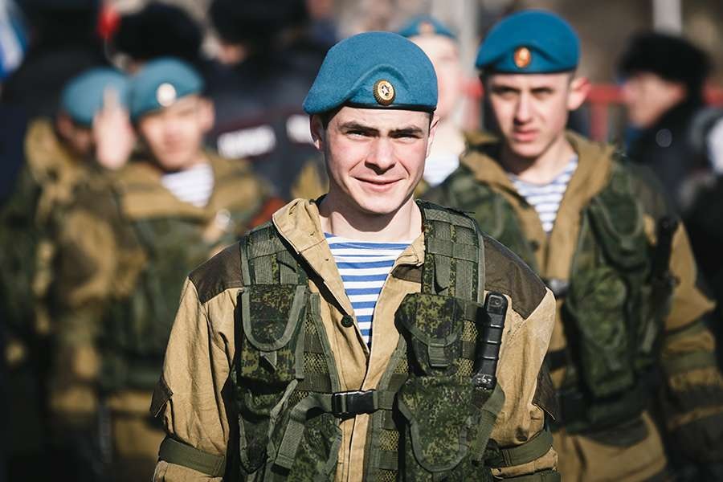
«Наша армия»

Slide 10
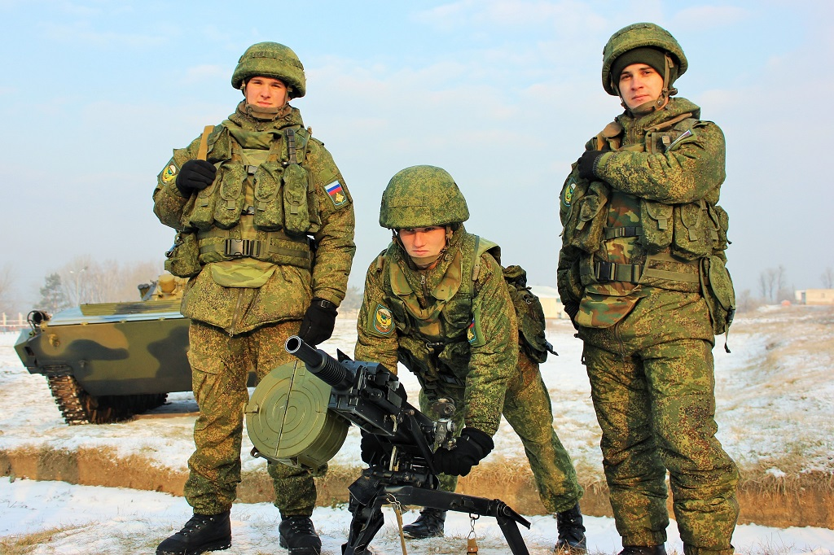
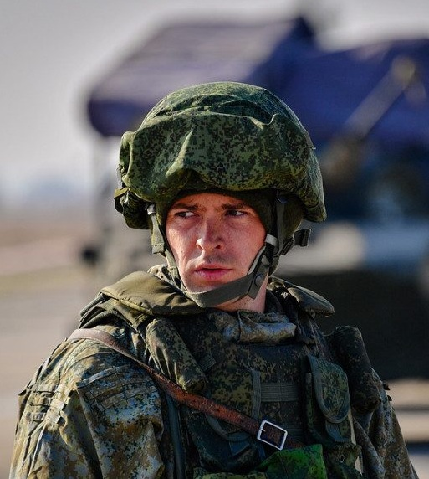
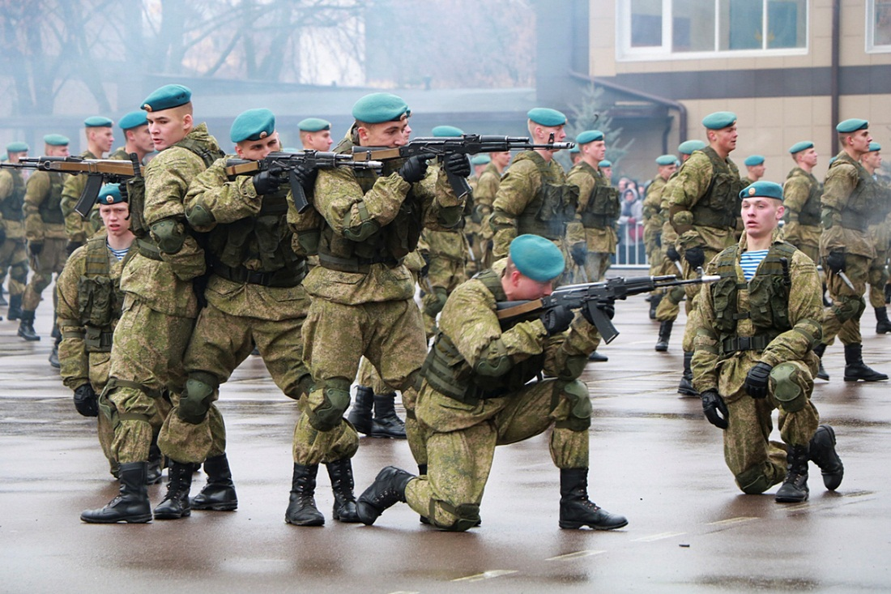

Slide 11
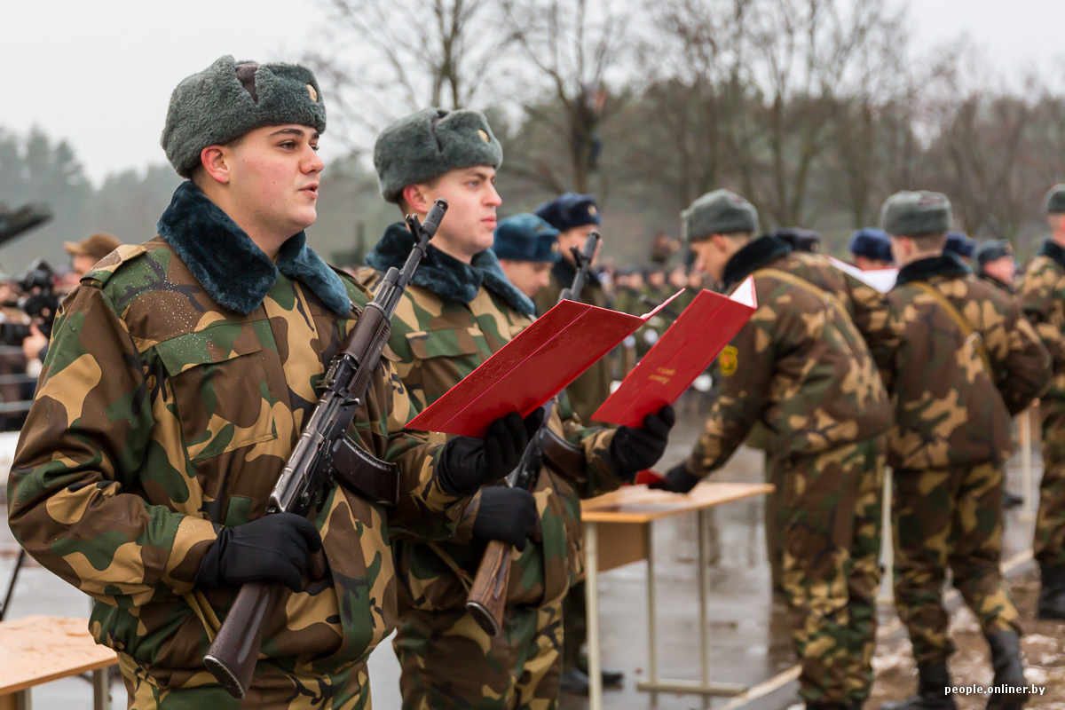

Slide 12
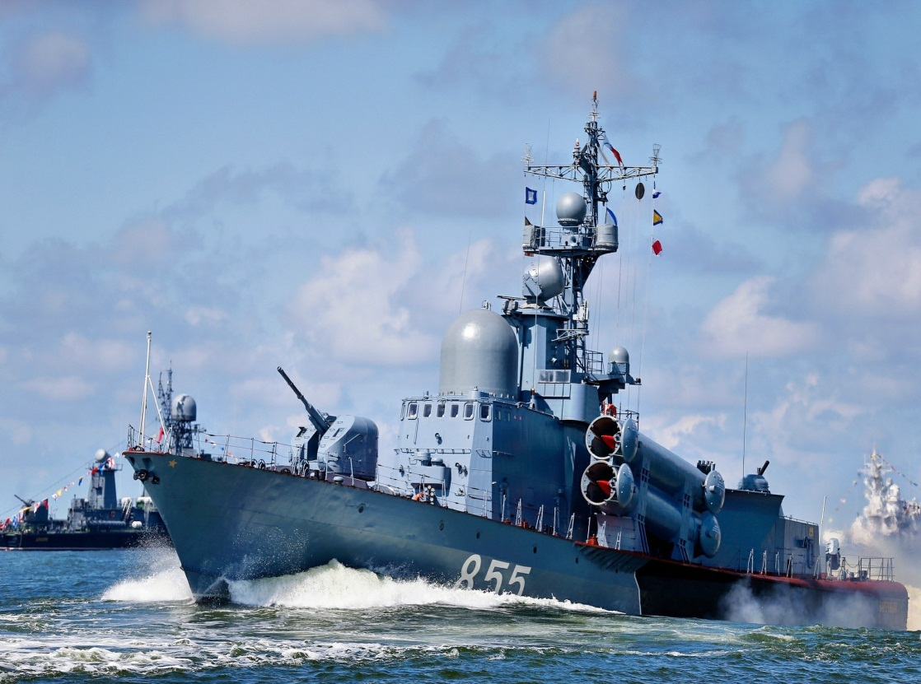
3. «Зарядка для ума»

Slide 13
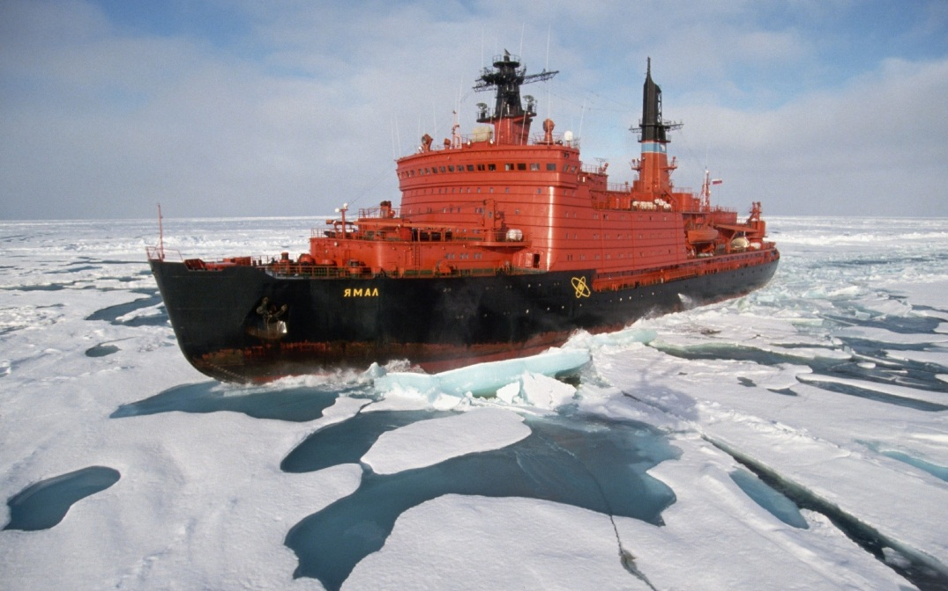

Slide 14
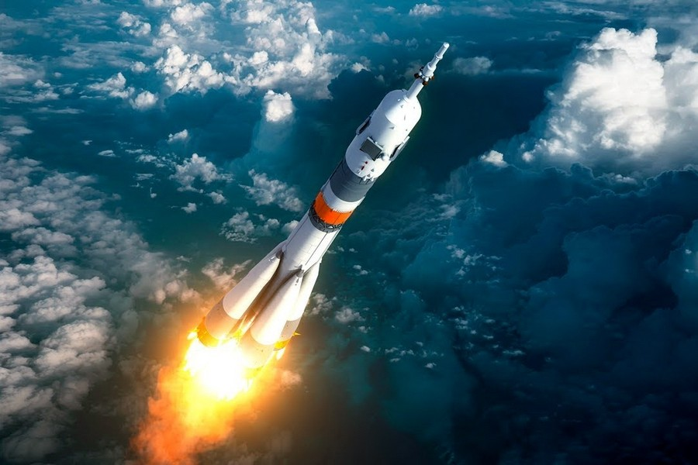

Slide 15
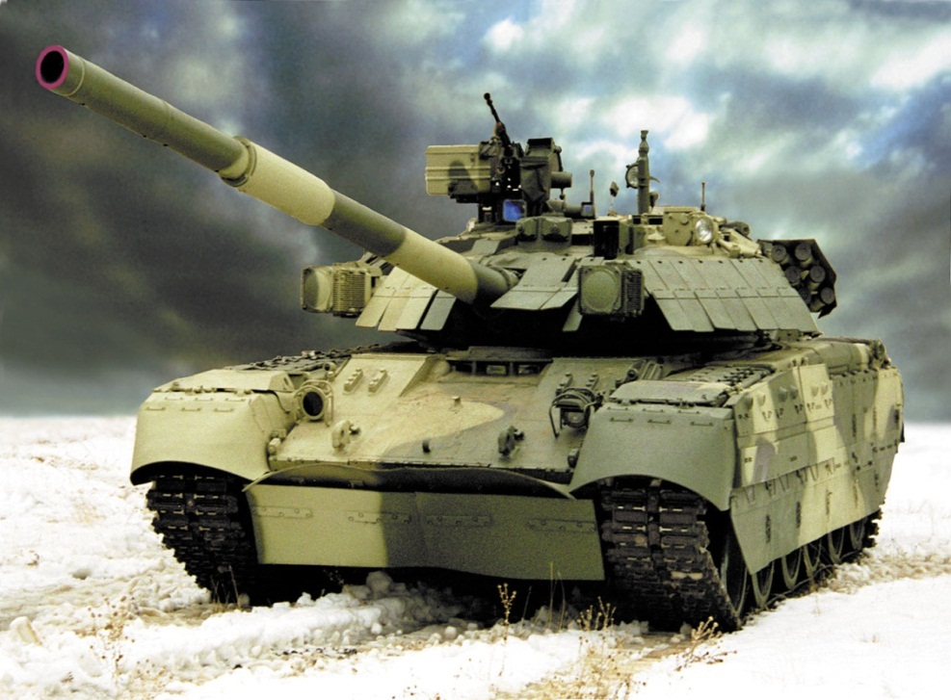

Slide 16
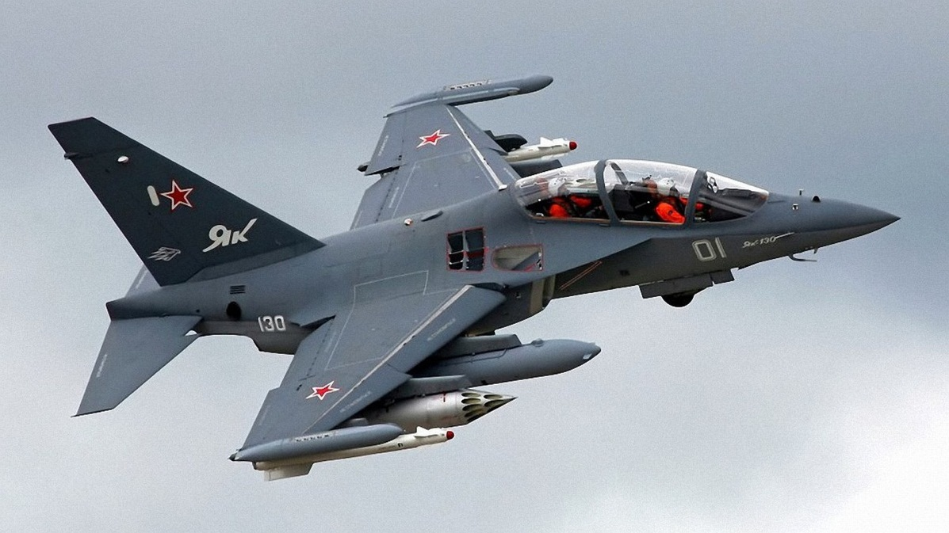

Slide 17
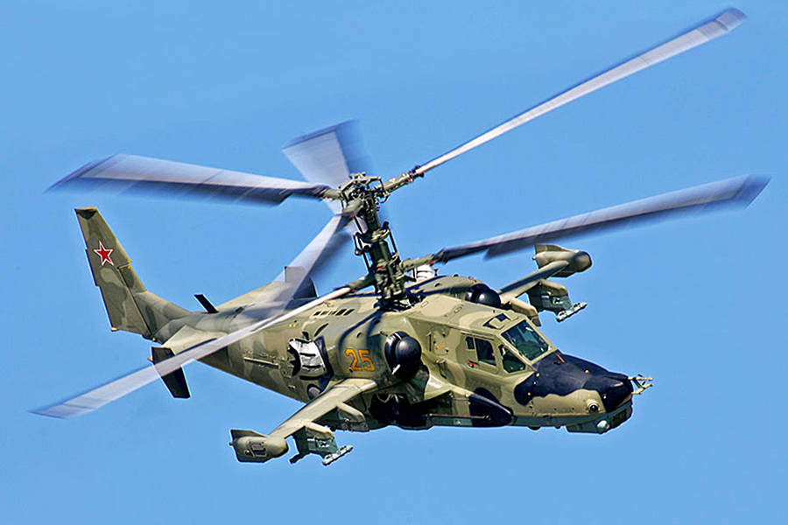

Slide 18
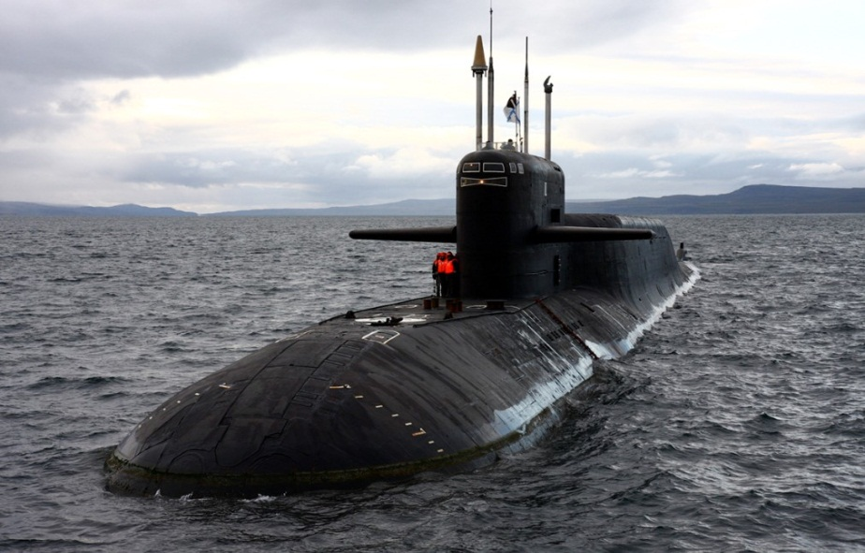

Slide 19
4. «Земля-небо-воздух»
Вам нужно распределить технику туда, где она применяется: картинки прикрепить на плакате

Slide 20
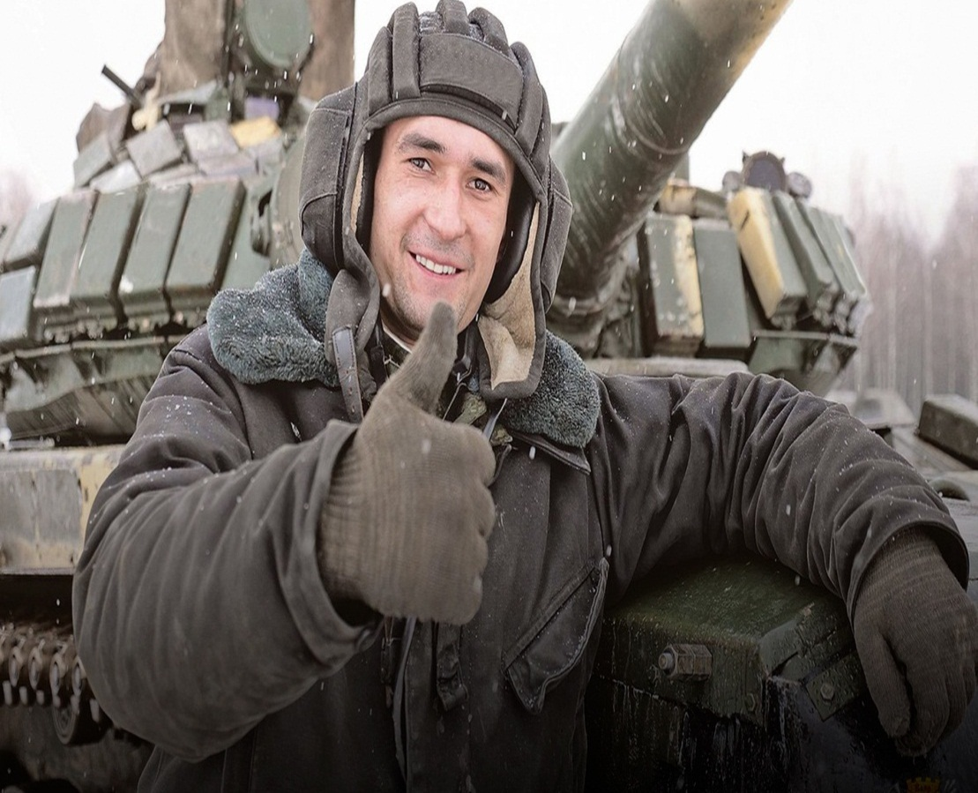
5. «Знаю я об армии»

Slide 21
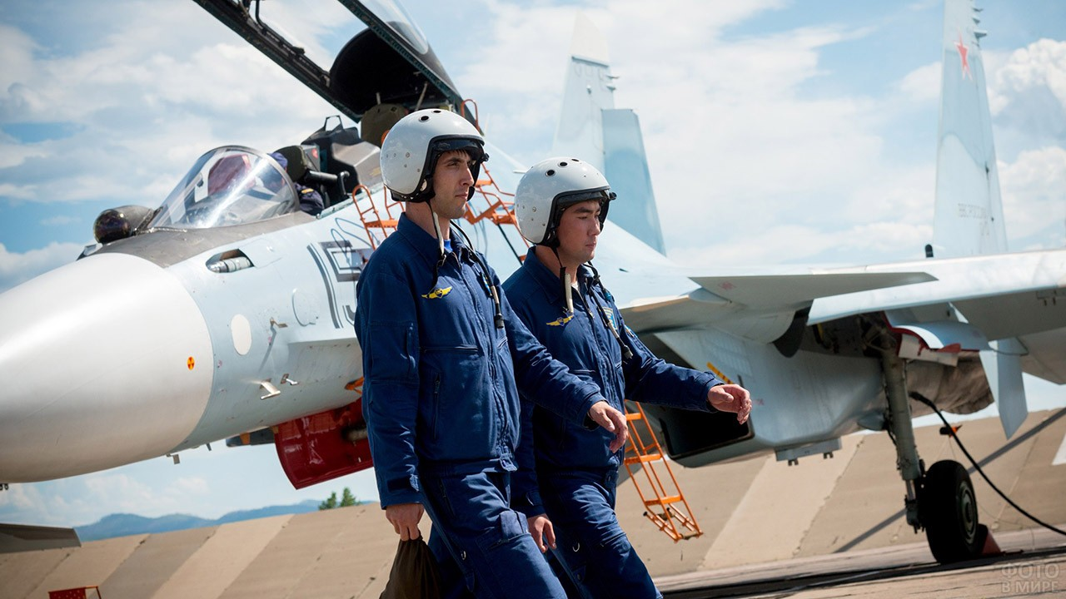

Slide 22
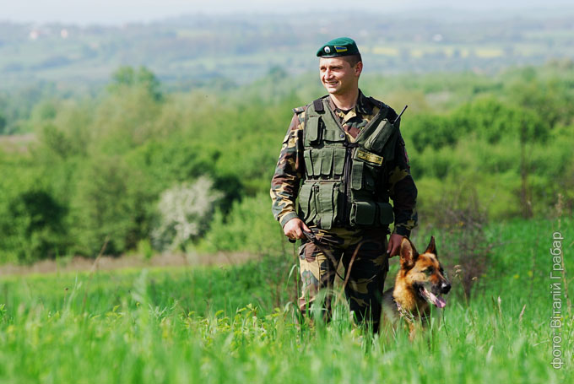

Slide 23
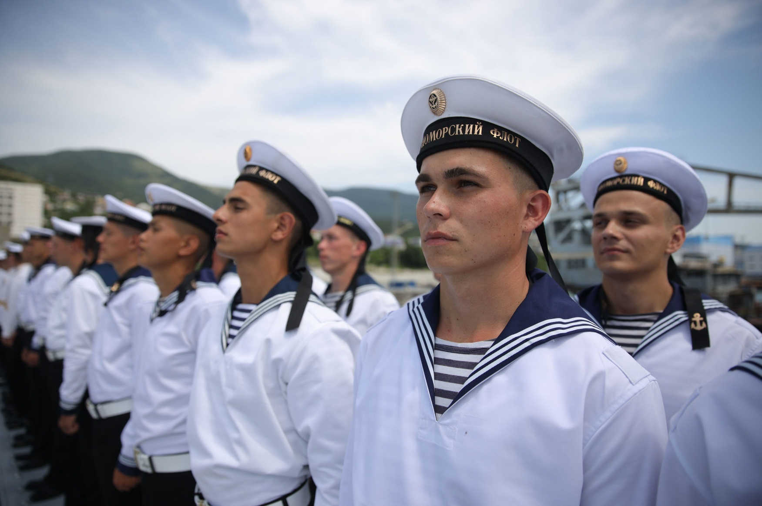

Slide 24
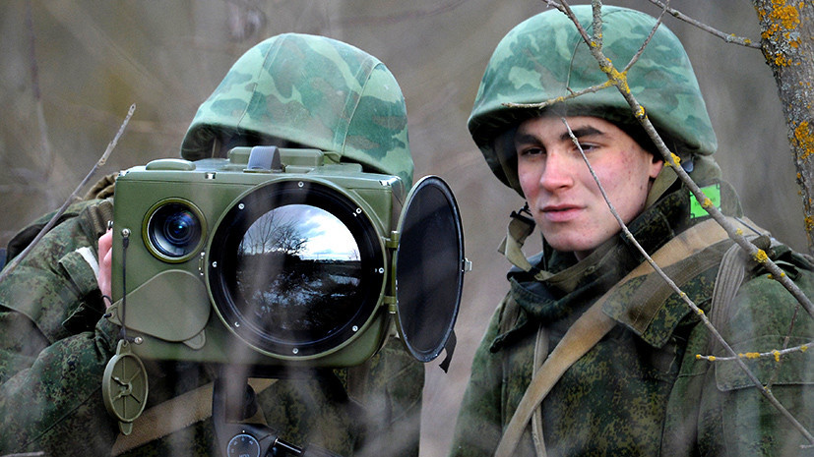

Slide 25
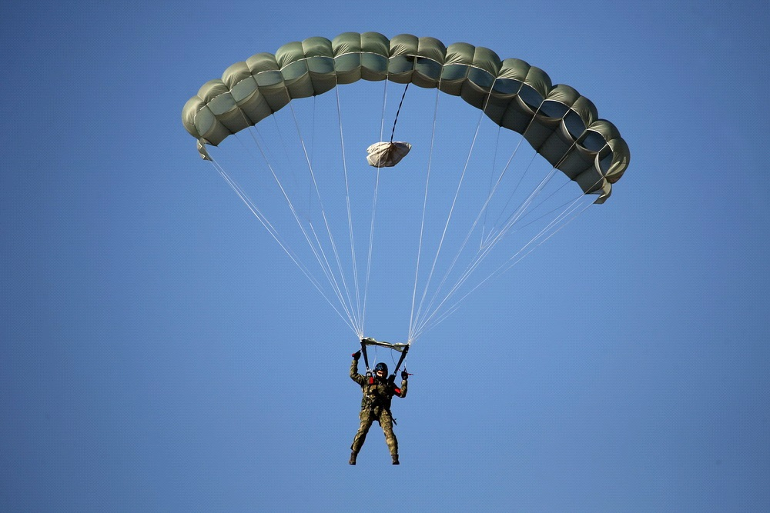

Slide 26
6. «Самолет»
Ребята, возьмите самолётик! А теперь давайте отправим наши самолетики в полёт.

Slide 27
7. «Боеприпасы»
В корзине лежат кубики и мячи, надо отдельно разложить эти предметы с закрытыми глазами.
8. «Секрет»
В конверте лежат трафареты с боевой техникой, которые нужно выложить из палочек.

Slide 28
9. «Правильный ответ»
Наша армия сильна?
Защищает мир она?
Мальчишки в армию пойдут?
Девочек с собой возьмут?
У Буратино длинный нос?
На корабле он был матрос?
Стоит лётчик на границе?
- Он летает выше птицы?
- Сегодня праздник отмечаем?
- Мам и девчонок поздравляем?
- Мир важней всего на свете?
- Знают это даже дети?

Slide 29
Дорогие мальчики, я вас поздравляю с наступающим праздником,
С Днем Защитника Отечества!

